Slide 1
Почему попкорн взрывается
Выполнила: Ряховская Арина Руководитель: Ускова Марина Александровна
2023 год

Slide 2
Я выбрала эту тему, потому что узнала, что попкорн делают из кукурузы и захотела выяснить, как это получается.

Slide 3
Гипотеза: при нагревании зёрна кукурузы «взрываются», значит, в них есть какое-то вещество
Объект исследования:
зерна кукурузы.
Предмет исследования:
причины по которым «взрывается» кукуруза.

Slide 4
Цель работы: выяснить, почему «взрываются» зерна кукурузы.

Slide 5
Задачи:
Выяснить историю происхождения «воздушной кукурузы» ;
Провести исследование, чтобы узнать , как и почему «взрываются» зерна кукурузы при нагревании.

Slide 6
Из словаря я узнала, что попкорн (англ. Popcorn — "стреляющая кукуруза") — блюдо, представляющее собой взрывные зёрна кукурузы

Slide 7
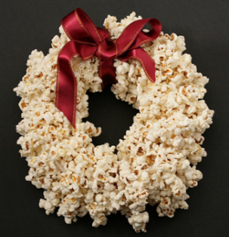
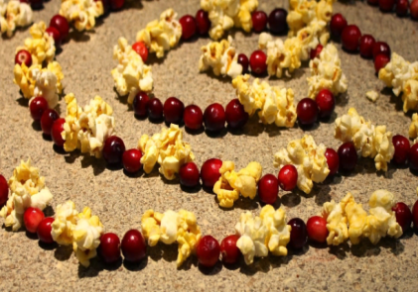
История попкорна
Индейцы Северной Америки первыми открыли это свойство кукурузы . Они делали из попкорна бусы, браслеты и ожерелья.

Slide 8
391 год !

Slide 10
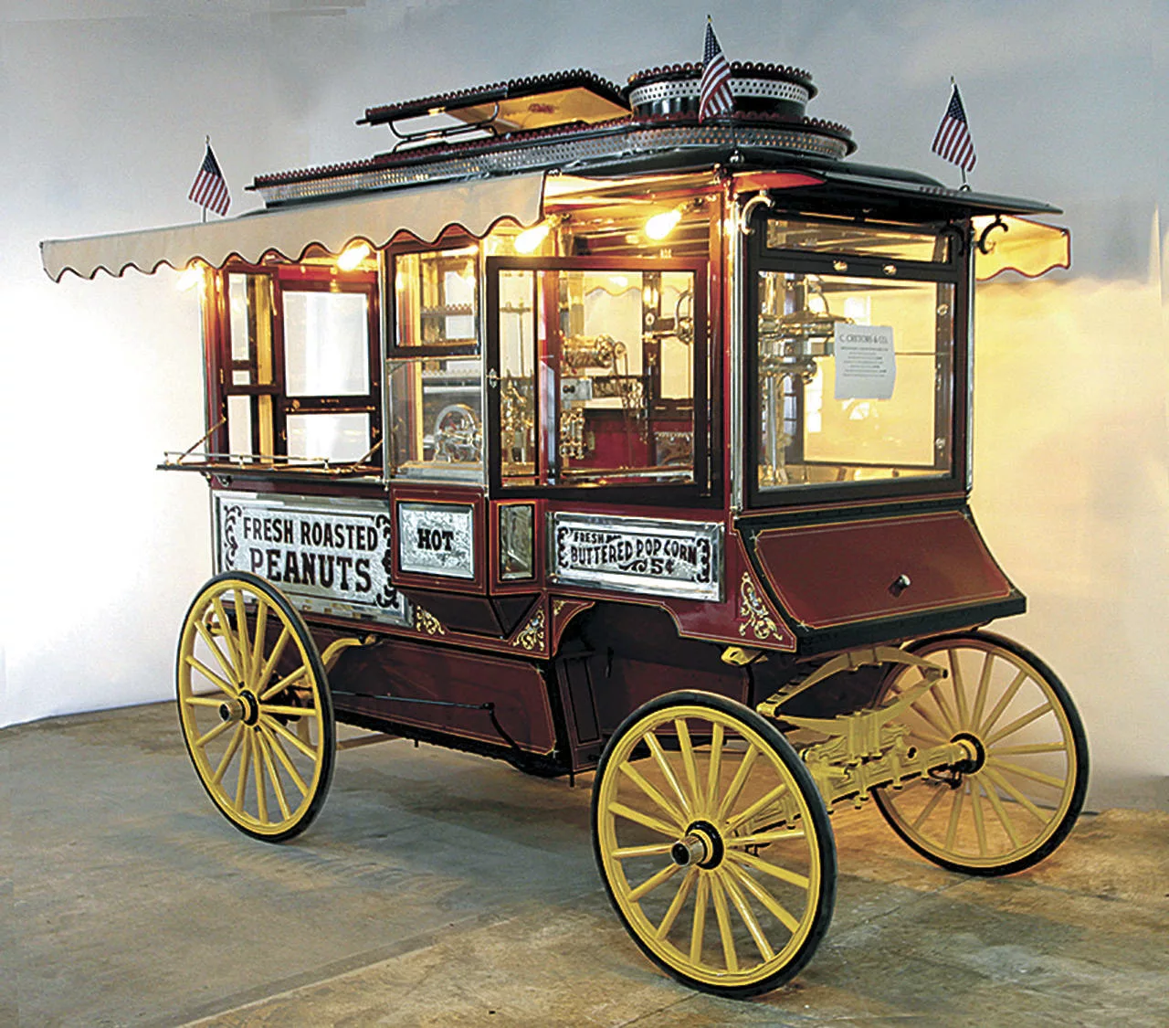
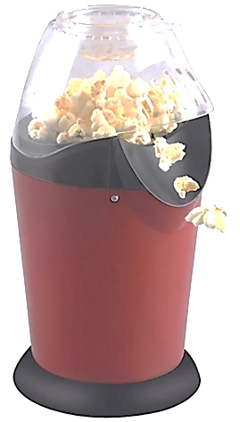

Slide 11
Попкорн вреден
если в нём есть пищевые добавки
добавляются ароматизаторы
дешевые масла

Slide 12
Попкорн полезен
натуральный низкокалорийный и сытный продукт.
состоит из пищевых волокон, которые дают ощущение сытости
способствует очищению организма
попкорн, который приготовили дома, полезен

Slide 13
Почему же попкорн взрывается?
Внутри зёрен кукурузы находится вода. При нагревании вода превращается в пар.
Пар расширяется и разрывает оболочку зерна.
Получается «взрыв»

Slide 14
Я сама приготовила попкорн и убедилась в этом.

Slide 15
Выводы
В ходе исследования мы выяснили историю происхождения «воздушной кукурузы», изучили сведения в специальной литературе о положительном и отрицательном влиянии попкорна на здоровье человека.
Провели эксперимент и узнали, почему взрываются зерна кукурузы.
Поставленные задачи выполнила.

Slide 16
Спасибо за внимание!

